Slide 1



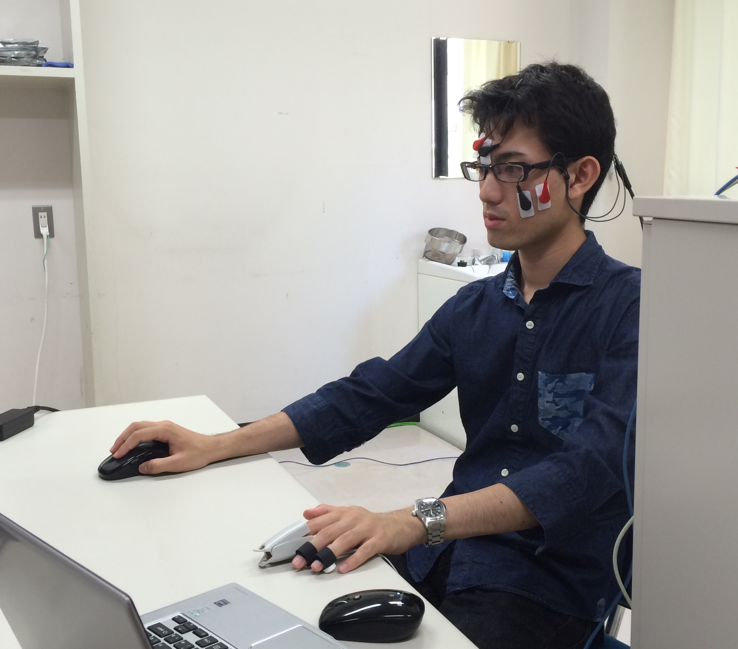


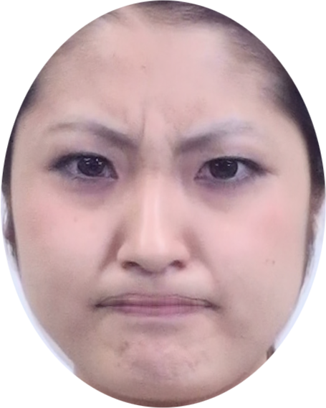
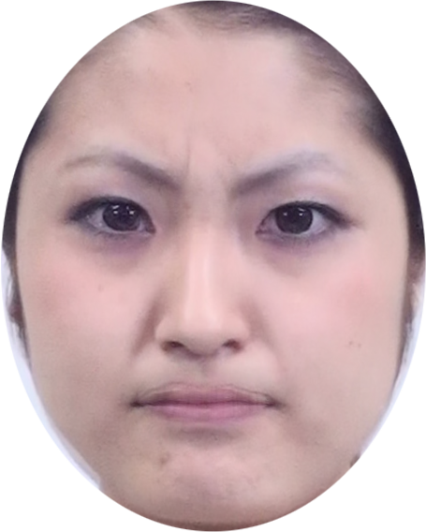
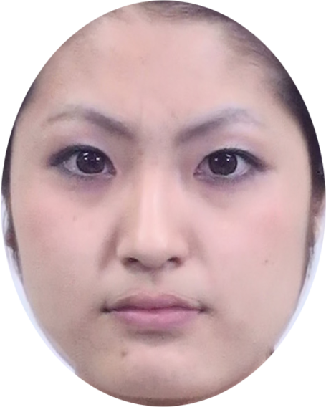
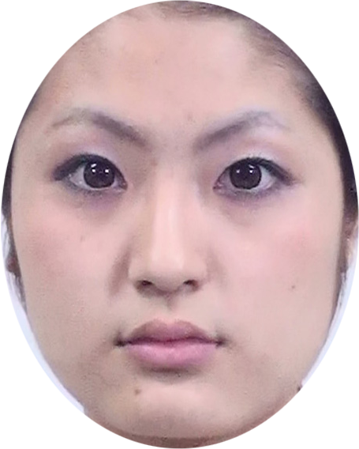
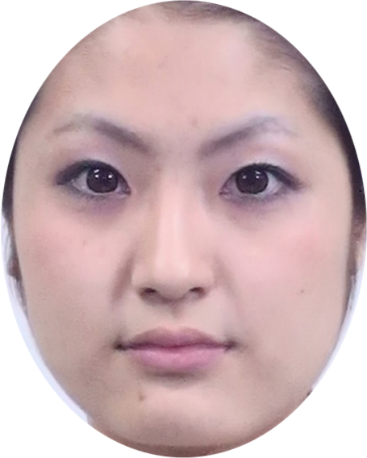
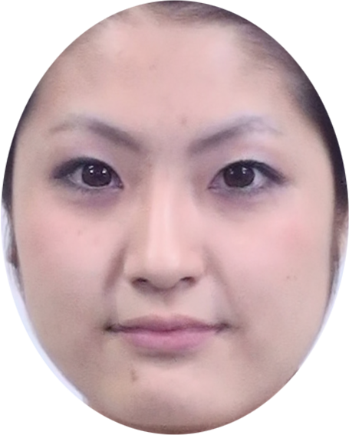
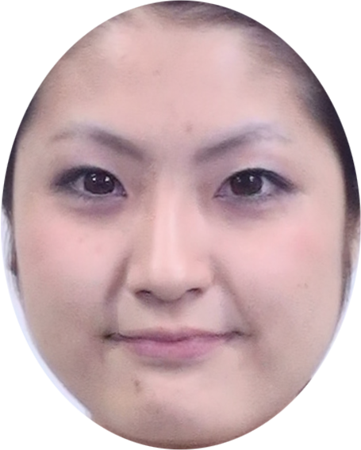



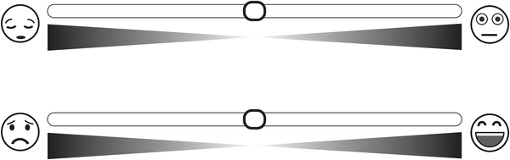
情動的共感が他者感情推定時の生理反応に与える影響 Effect of affective empathy on physiological responses for facial expression recognition 追手門学院大学 前川 亮 ・ 乾 敏郎
Otemon Gakuin University Toru Maekawa, Toshio Inui
日本認知科学会第35回大会
sP1-66
目的
体現的シミュレーションモデル
共感性
認知的共感
情動的共感
表情を観察する
他者と同じ身体状態になる
他者と同じ感情状態になる
他者の感情を理解する
情動的共感
無意図的かつ自動的に他者と同様な情動状態が経験される現象
認知的共感
他者の心情を理解すること
可哀想に…
生理反応計測
共感性尺度
表情推定課題
情動的共感性パーソナリティと体現的シミュレーションによる表情理解の関係を調べる
生理反応，共感性，表情推定課題の結果を比較する
共感性には情動的共感性得点を用いる
方法
刺激
6名の表情画像（心の未来研究所 表情画像データベース2013）
怒り⇒無表情⇒幸福へと20％刻みで11段階にモーフィング
生理反応
皺眉筋筋電
大頬骨筋筋電
容積脈波
皮膚伝導
を計測
100%
怒り
0%
幸福
100%
共感性
多次元共感性尺度（鈴木・木野, 2008）
表情推定課題
固視点
表情画像観察
感情評定
試行間隔
参加者
男性14名（18-22歳，平均19.0歳）
+
・・・
解析
生理反応解析
表情画像呈示中の3秒間を平均
固視点呈示中の2秒間を基準として，試行ごとに計算
容積脈波のR-R間隔から心拍数を計算
共感性による群分け
共感性尺度の情動的共感性得点を基に，得点の高い7名を高共感群，低い7名を低共感群とした
2秒
3秒
・・・
1秒
結果
生理反応解析
皺眉筋
大頬骨筋
心拍
発汗
r = .57
r = .02
r = .38
r = .46
振幅 (μV)
振幅 (μV)
心拍数 (bpm)
皮膚伝導 (μS)
高共感群
r = -.79
r = .70
r = .60
r = .71
振幅 (μV)
振幅 (μV)
心拍数 (bpm)
皮膚伝導 (μS)
低共感群
感情価評定値
（不快←中性→快）
感情価評定値
（不快←中性→快）
感情価評定値
（不快←中性→快）
感情価評定値
（不快←中性→快）
考察
怒り
幸福
0%
60%
20%
80%
40%
100%
低共感群においてより強い身体的模倣がみられた
何故、低共感群で強い模倣がみられたのか
体現的シミュレーションは、身体によらず脳内で仮想的に行うこともできる（Gallese, 2009）
幸福表情の模倣は誰にでも生じるが、悲しみ表情の模倣は親しい人にしか生じない（Bourgeois and Hess, 2008）
共感性の高い人は模倣の表出・抑制をうまく制御している

